Slide 1
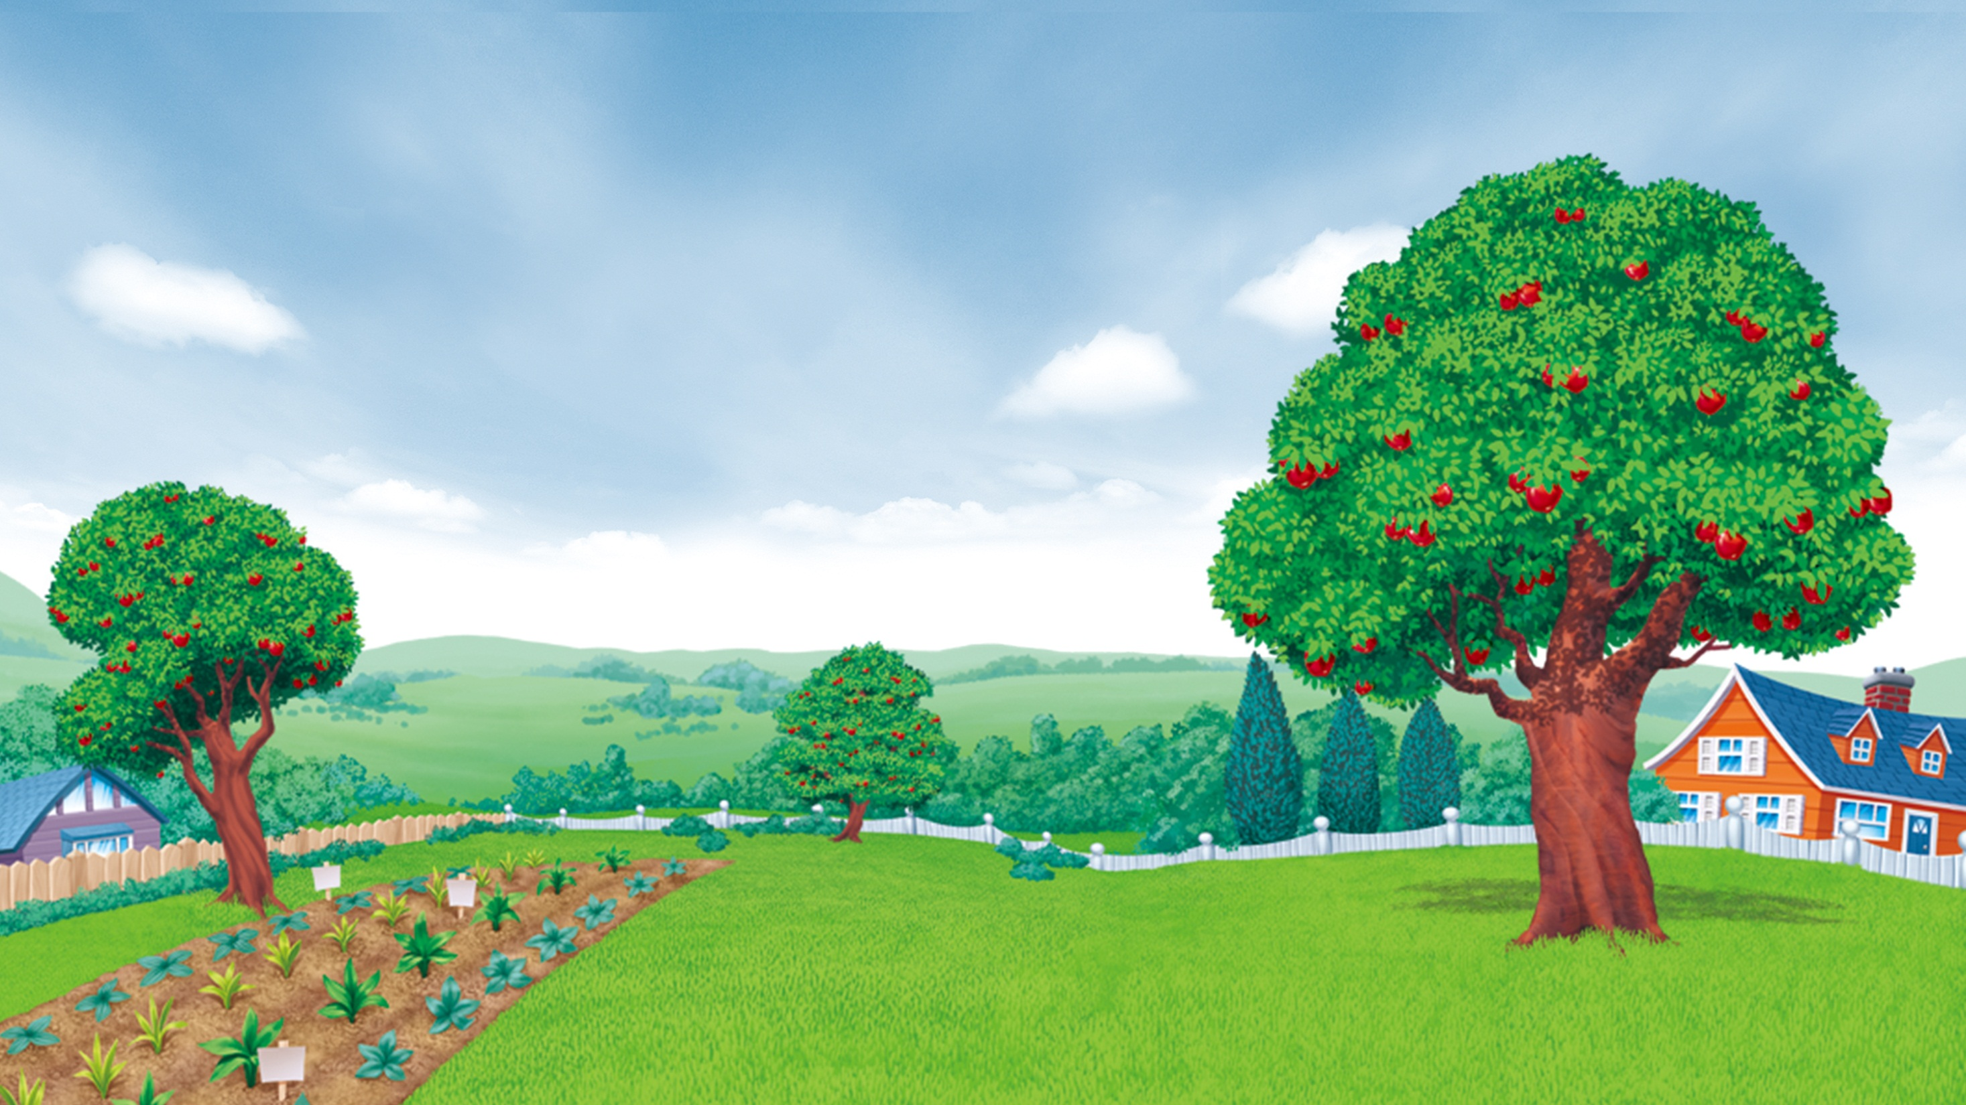

Slide 2
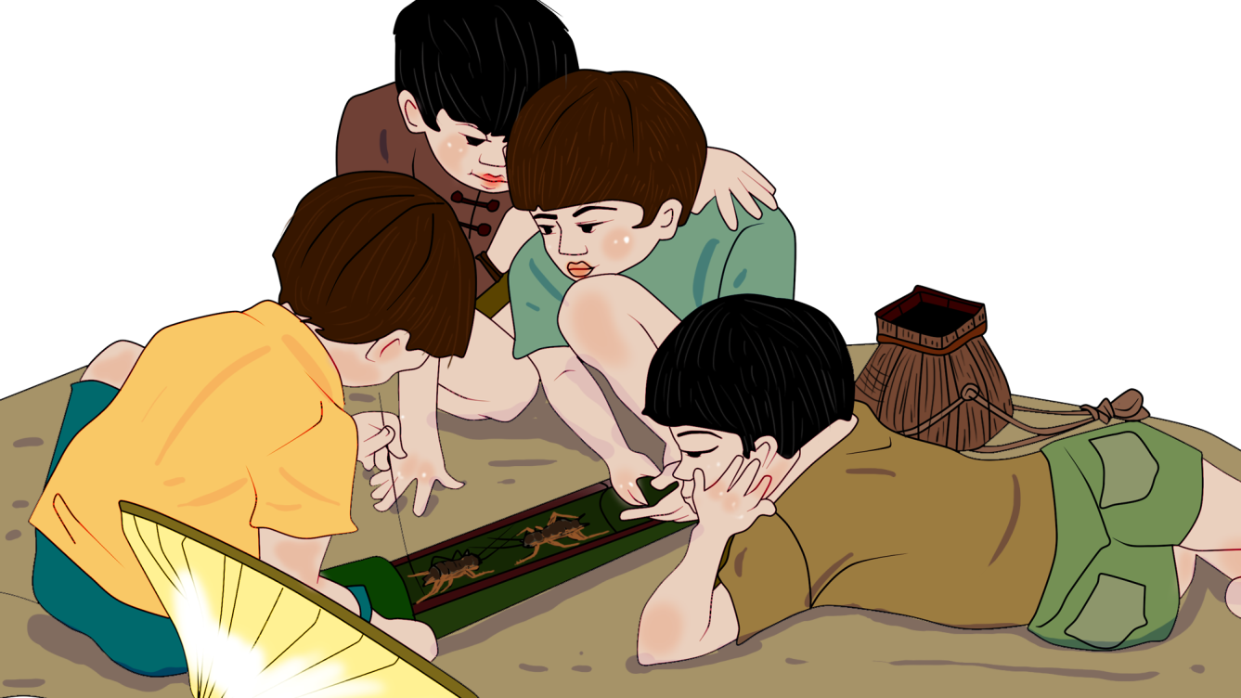

Slide 4
Em đã gieo hạt hoa, cây cảnh trong chậu bao giờ chưa?
Em có biết kĩ thuật gieo hạt hoa, cây cảnh trong chậu như thế nào là đúng nhất?

Slide 6
Hoạt động 1: Các bước gieo hạt hoa, cây cảnh trong chậu
Hoạt động 1: Các bước gieo hạt hoa, cây cảnh trong chậu

Slide 7
Em hãy sử dụng thẻ gợi ý dưới đây để sắp xếp đúng thứ tự các bước gieo hạt hoa, cây cảnh trong chậu.
Hoạt động 1: Các bước gieo hạt hoa, cây cảnh trong chậu
Cho giá thể vào chậu cho đến khi giá thể cách miệng chậu từ 2 cm đến 5 cm.
Tưới nhẹ nước (dạng phun sương) lên bề mặt giá thể. Mỗi ngày tưới một đến hai làn vào sáng sớm hoặc chiều mát.
Chuẩn bị vật liệu, vật dụng và dụng cụ gieo hạt.
Gieo hạt giống đã được xử lí vào chậu. Sau khi gieo cần lấp giá thể kín hạt.

Slide 8
Thứ tự các bước gieo hạt hoa, cây cảnh trong chậu.
Hoạt động 1: Các bước gieo hạt hoa, cây cảnh trong chậu
Chuẩn bị vật liệu, vật dụng và dụng cụ gieo hạt.
Gieo hạt giống đã được xử lí vào chậu. Sau khi gieo cần lấp giá thể kín hạt.
Cho giá thể vào chậu cho đến khi giá thể cách miệng chậu từ 2 cm đến 5 cm.
Tưới nhẹ nước (dạng phun sương) lên bề mặt giá thể. Mỗi ngày tưới một đến hai làn vào sáng sớm hoặc chiều mát.

Slide 9
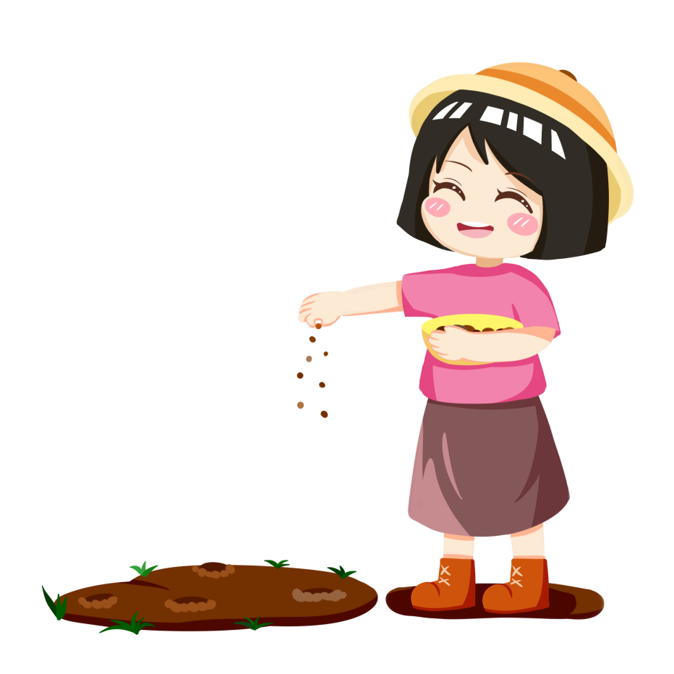
Hoạt động 1: Các bước gieo hạt hoa, cây cảnh trong chậu
Hoạt động 2: Tìm hiểu các dụng cụ, vật liệu gieo hạt hoa, cây cảnh trong chậu

Slide 10
Kể tên các vật liệu, vật dụng, dụng cụ cần thiết để gieo hạt, cây cảnh trong chậu.

Slide 11
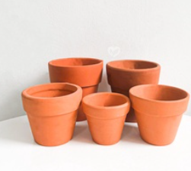
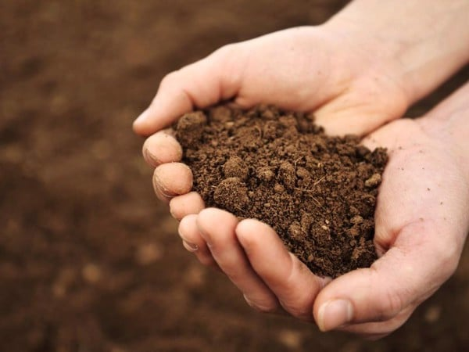
Các vật liệu, vật dụng, dụng cụ cần thiết để gieo hạt, cây cảnh trong chậu
Đất
Chậu cây

Slide 12
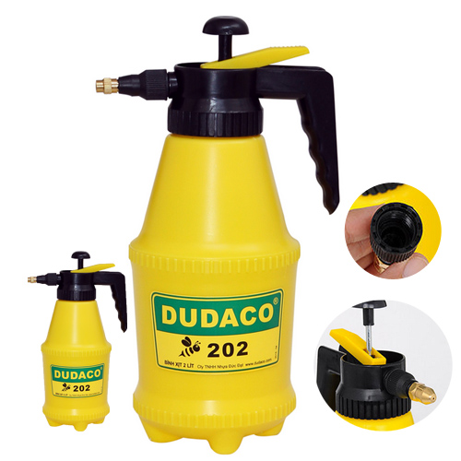
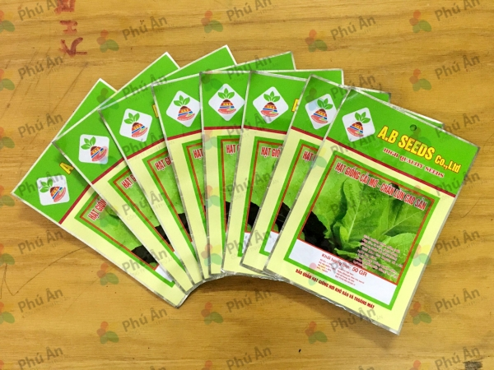
Hạt giống
Bình tưới nước

Slide 13
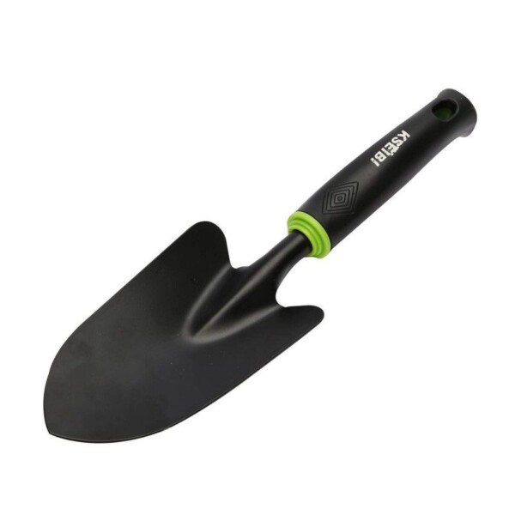
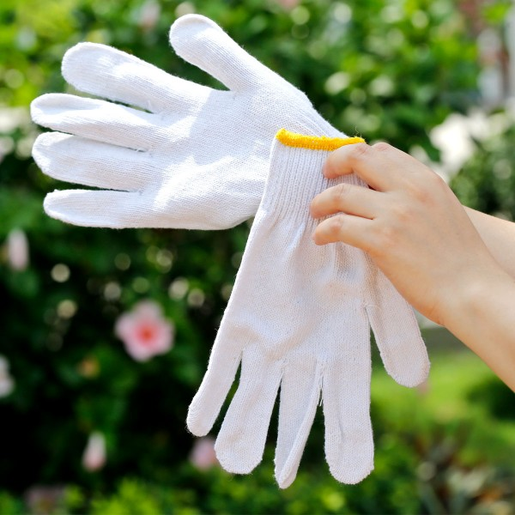
Xẻng
Găng tay làm vườn

Slide 14
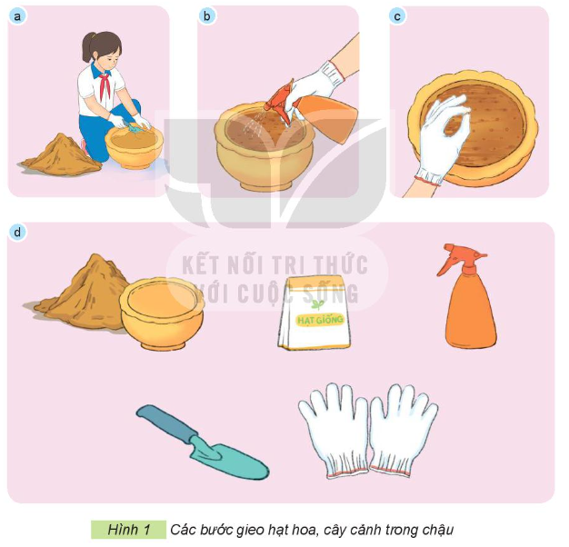
Sắp xếp các ảnh trong Hình 1 theo đúng thứ tự các bước gieo hạt.
Hoạt động 1: Các bước gieo hạt hoa, cây cảnh trong chậu

Slide 15
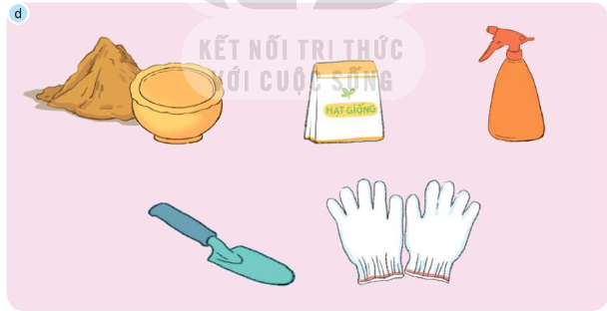
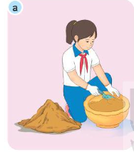
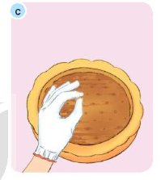
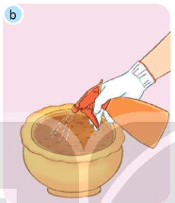
Thứ tự các bước gieo hạt
Hoạt động 1: Các bước gieo hạt hoa, cây cảnh trong chậu
Bước 2: Cho giá thể vào chậu
Bước 1: Chuẩn bị vật liệu, vật dụng, dụng cụ
Bước 4: Tưới nước
Bước 3: Gieo hạt

Slide 17
Chia sẻ về những về các bước gieo hạt hoa, cây cảnh trong chậu mà em tham gia làm.

